Slide 1
PROGRAM INDONESIA PINTAR PADA JENJANG PENDIDIKAN MENENGAH DINAS PENDIDIKAN KOTA SURABAYA

Slide 2
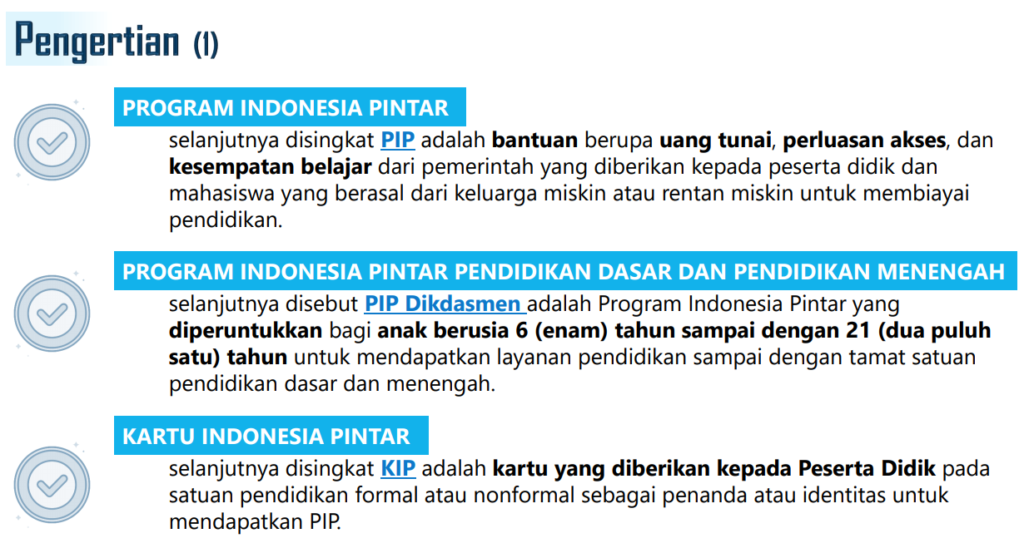

Slide 5
